Slide 1

NOUVELLE STRUCTURATION
DU FONDS NATIONAL PARENTALITE et TELESERVICE PARENTALITE 2025

Slide 2
SOMMAIRE
Eléments de contexte.
Conditions d’éligibilité des projets parentalité au FNP.
Modalités d’intervention selon 4 axes.
Focus axes 1 et 3 du FNP.
Supports pour accompagner la Caf et les partenaires.
Référentiel de soutien et/ou d’accompagnement parentalité
Fiches thématiques par axe et par volet
Guide méthodologique
Téléservice parentalité
Labellisation « P@rents, parlons Numérique »
Comités de lecture et des financeurs
Communication
Rappel bilan des actions Reaap 2024

Slide 3
Eléments de contexte
Une diversification des actions financées par le FNP mais des initiatives qui manquent de lisibilité et de visibilité pour les parents et inégalement présentes sur les territoires.
Données 2021 :
Volet 1 du FNP (REAAP) : 80 % des dépenses,
Une majorité d’actions parents-enfants, suivie par les espaces d’échange entre parents,
Les thématiques abordées : petite enfance (30,5 %), l’enfance (25 %) et l’adolescence (12 %).
Les engagements de la Convention d’Objectifs et de Gestion (2023-27) :
Innover et diversifier les actions de soutien à la parentalité notamment pour les parents d’adolescents,
Favoriser l’accès des parents à une offre de soutien à la parentalité de proximité.
Un des leviers de la COG : nouvelle structuration du FNP (C2024-227 du 14/11/2024) à compter du 1er janvier 2025

Slide 4
Conditions d’éligibilité des projets parentalité au FNP
Les projets doivent répondre aux principes énoncés dans :
La charte nationale de soutien à la parentalité,
La charte de la laïcité de la branche Famille et de ses partenaires,
Le référentiel de soutien et/ou d’accompagnement parentalité de la branche Famille.
Ils doivent être en cohérence avec les priorités définies dans le cadre du Schéma Départemental des Services aux Familles et des Conventions territoriales globales.
Ils doivent s’inscrire dans une culture d’évaluation.

Slide 5
Modalités d’intervention selon 4 axes
Hier
Volet 1 : « Actions » conduites dans le cadre des REAAP
Volet 2 : « Animation parentalité »
Volet 3 : « Fonctionnement »
Volet 4 : « Expériences individuelles » 2024/2025
A compter du 1er janvier 2025
Axe 1 : Implication et participation des familles avec des interventions collectives
Axe 2 : Nouvelles formes d’accompagnement des parents avec des interventions individuelles (uniquement pour les Caf expérimentales)
Axe 3 : Développement des services et lieux ressources parentalité
Axe 4 : Soutien des dynamiques d’animation et promotion de la parentalité sur les territoires

Slide 6
Focus axes 1 et 3 du FNP
Axe 1 - Implication et participation des familles avec des interventions collectives
Axe 3 – Développement des services et lieux ressources parentalité
Volet 1 : Actions collectives d’échanges et d’entraide entre parents
Volet 1 : Poursuite de la couverture territoriale des lieux ressources parentalité
Volet 2 : Activités et ateliers partagés « parents-enfants »
Volet 2 : Soutien des relais enfants – parents (REP)

Slide 7
Supports pour accompagner les Caf et les partenaires
Un référentiel de soutien et/ou d’accompagnement parentalité de la branche Famille : les éléments socles pour accompagner et/ou soutenir les parents dans l’éducation de leur(s) enfant(s).
Des fiches thématiques par axe et par volet.
Un guide méthodologique pour la mise en œuvre des projets parentalité à l’usage des porteurs de projets.

Slide 8
Référentiel de soutien et/ou d’accompagnement parentalité
Des principes d’intervention à respecter :
L’intérêt de l’enfant et l’accompagnement des parents au centre des interventions.
La reconnaissance et la valorisation des rôles et des compétences des parents.
La libre adhésion des familles.
Une démarche universaliste.
La prise en compte de la diversité des modèles éducatifs.
Une offre accessible financièrement à tous les parents.
Le principe de laïcité et d’égalité.
Le respect et la protection des données et des situations familiales.

Slide 9
Référentiel de soutien et/ou d’accompagnement parentalité
Des conditions nécessaires pour la mise en œuvre des projets parentalité :
Des qualifications et des compétences requises pour les intervenants.
L’intervenant doit posséder une expérience significative autour du soutien à la parentalité et/ou avoir suivi des formations complémentaires sur ce sujet.
Des séances d’analyse de la pratique professionnelle doivent être organisées par les gestionnaires (minimum 8 heures par an et par ETP préconisé).
Un positionnement et des postures éthiques attendues.
L’adoption d’une démarche évaluative.
La nécessaire inscription dans une dynamique de réseau.
Des exigences en matière de locaux d’hygiène et de sécurité.

Slide 10
Référentiel de soutien et/ou d’accompagnement parentalité
Les structures et porteurs de projets parentalité éligibles :
Les associations issues de la loi de 1901,
Les associations reconnues d’utilité publique à caractère social ou sanitaire,
Les établissements du secteur public et/ou privé à caractère social ou médico-social sanitaire,
Les collectivités territoriales (communes, Epci),
Les acteurs du secteur privé lucratif, sous réserve qu’ils mettent en place une gestion désintéressée,
Les parents eux-mêmes sous couvert d’un service ou structure porteuse permettant le versement de la subvention de la Caf.

Slide 11
Fiches thématiques par axe et par volet
Chaque fiche thématique par axe et volet comprend :
Une définition,
Les objectifs poursuivis,
Les principes d’intervention,
Les dépenses éligibles,
Des propositions d’indicateurs d’évaluation.

Slide 12
Guide méthodologique
Il propose aux porteurs de projets des repères méthodologiques dans le cadre de la démarche projet :
Un diagnostic,
La définition des besoins, des objectifs principaux et opérationnels du projet,
La définition d’actions et leurs modalités de mise en œuvre,
L’établissement d’un échéancier,
L’élaboration d’un budget.

Slide 13

Téléservice parentalité
Le dépôt des demandes de financement dans le cadre du FNP se fait sur la plateforme Elan (Espace en Ligne pour l'accès aux Aides en actioN sociale) : https://elan.caf.fr/aides.
L’ouverture du téléservice parentalité est prévu fin janvier 2025.
Le guide « dépôt d’une demande de financement parentalité » sera mis à jour et le nouveau formulaire de demande mis à disposition en format word.
Tous les guides et documents utiles ainsi que ce powerpoint seront disponibles sur le site parents-atout-eure.org (Espace pros/appel à projet).

Slide 14
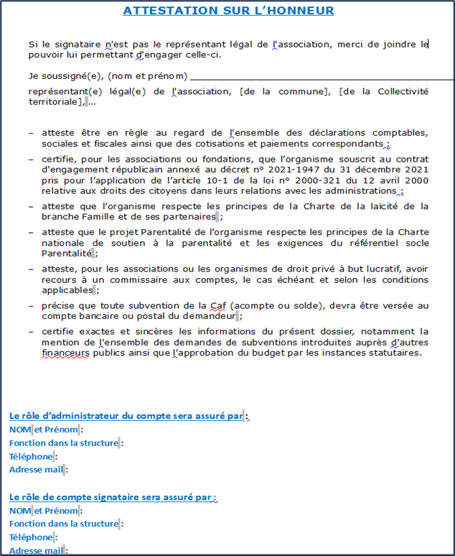
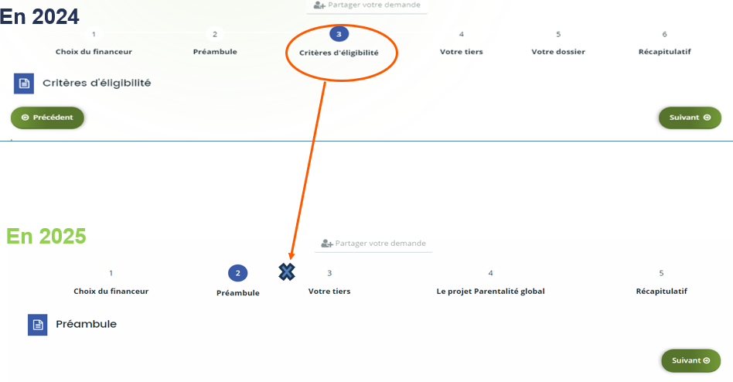
Téléservice parentalité
Critères d’éligibilité
Les critères d’éligibilité sont intégrés dans l'attestation sur l'honneur relative aux comptes (signataire et administrateur) à télécharger et à signer juste avant la transmission de la demande.
PS : L’attestation de non-changement de situation est à fournir par demande .

Slide 15
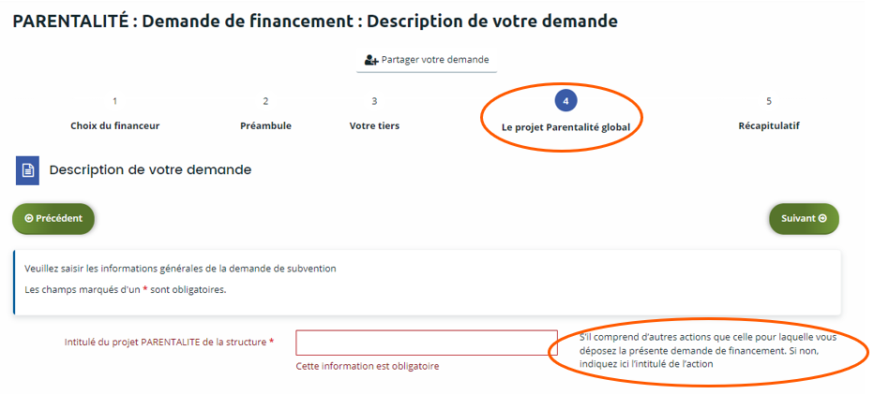
Téléservice parentalité :
Le projet
C’est le nom du projet qui est demandé.
La demande de financement se fait désormais au niveau de l’action.

Slide 16
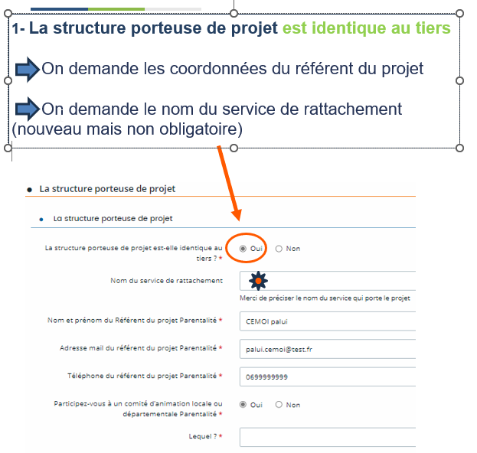
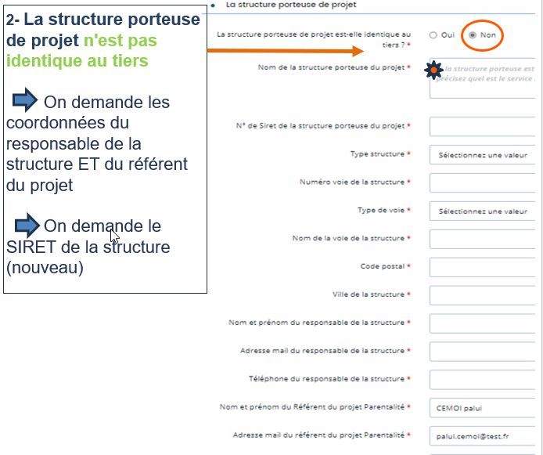
Téléservice parentalité :
La structure porteuse du projet

Slide 17
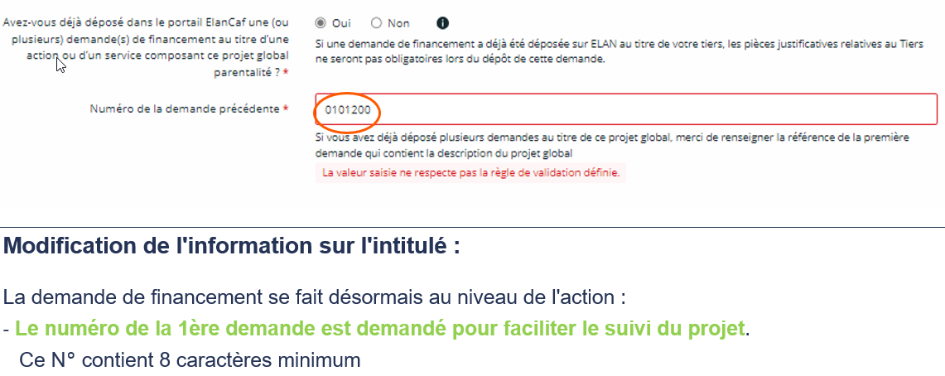
Téléservice parentalité :
La structure porteuse du projet

Slide 18
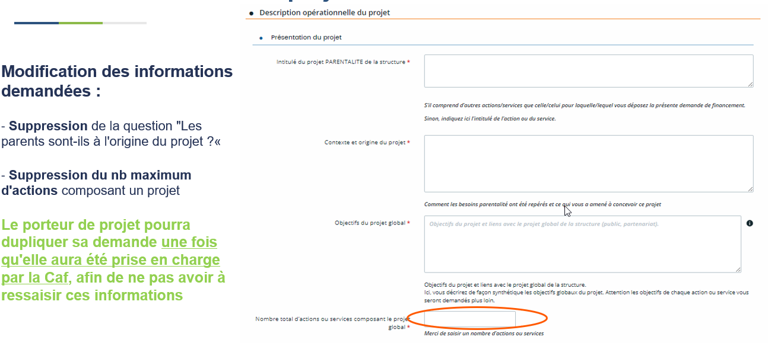
Téléservice parentalité :
Le projet

Slide 19
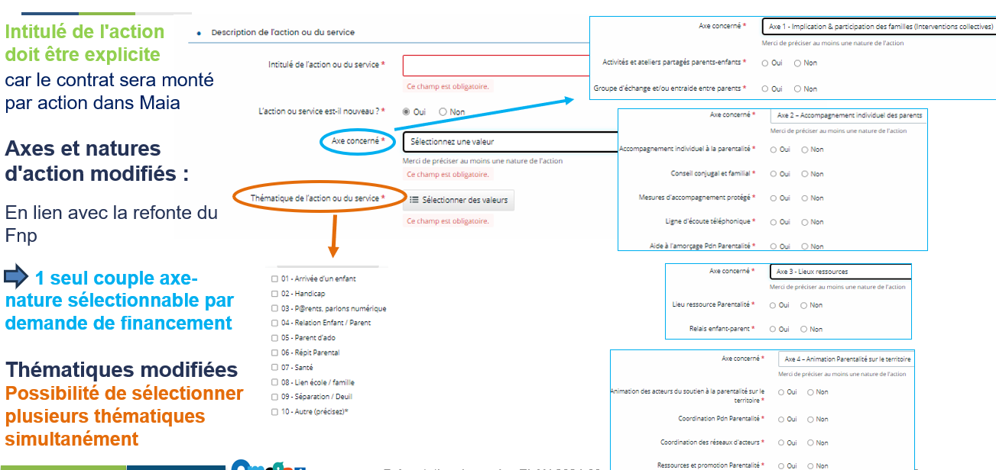
Téléservice parentalité :
L’action ou le service

Slide 20
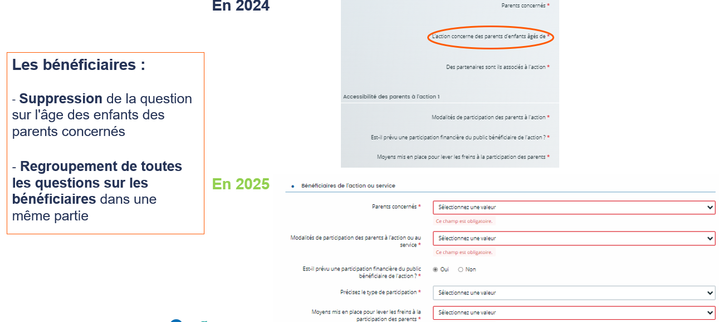
Téléservice parentalité :
L’action ou le service

Slide 21
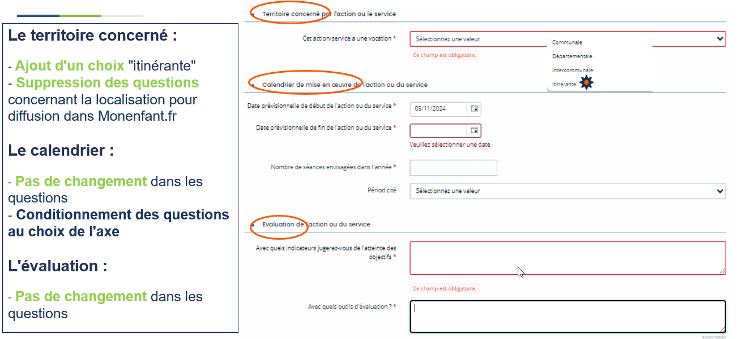
Téléservice parentalité :
L’action ou le service

Slide 22
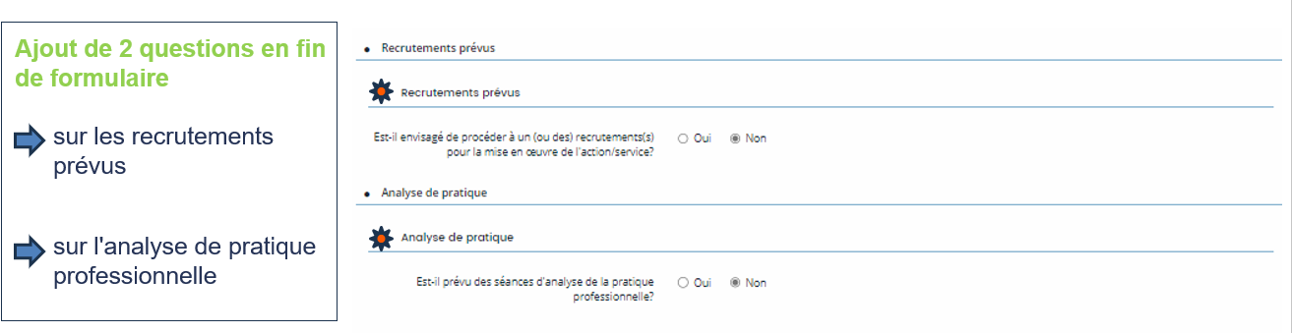
Téléservice parentalité :
L’action ou le service

Slide 23
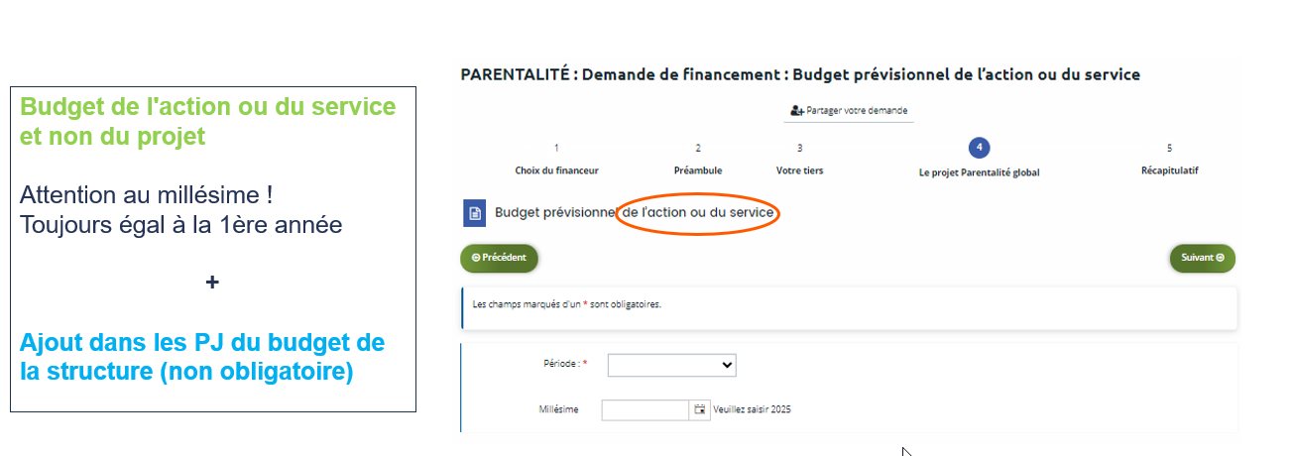
Téléservice parentalité :
Budget
Modification des intitulés et introduction de sous comptes.
Attention : aucun financement FNP inférieur à 1 500 € par projet.

Slide 24
Labellisation nationale « P@rents, parlons Numérique »
Depuis 2024 , les actions d’accompagnement et de sensibilisation des parents à l’usage des écrans pourront être labellisées « P@rents, parlons Numérique »
Le projet « P@rents, parlons Numérique » s’inscrit dans le cadre du plan d’actions interministériel : « Pour un usage raisonné des écrans par les enfants et les jeunes » publié en février 2022 sous l’égide des ministères des Solidarités, de l’Enfance et de la Transition numérique.
Le pilotage et déploiement territorial du projet « P@rents, parlons Numérique » a été confié à l’Unaf, dans le cadre de la Convention Pluriannuelle d’Objectifs Etat-Unaf signée en mars 2022 pour la période 2022-2026.
Le cahier des charges de ce label « P@rents, parlons Numérique » sera accessible sur le site parents-atout-eure.org (Espace pros/appel à projet).
Attention : La labellisation ne donne pas accès à des financements complémentaires.

Slide 25
Comités de lecture et des financeurs
Les actions peuvent être cofinancées par la Caisse d’allocations familiales de l’Eure via le FNP et la Mutualité sociale agricole de Haute-Normandie, pour les projets développés sur des territoires ruraux.
Le comité des financeurs qui réunit la Caf de l’Eure et la Msa Haute-Normandie se réunira (date à définir) pour attribuer les financements aux projets recevables et retenus dans le cadre du comité de lecture (date à définir), qui réunit la Caf de l’Eure et les partenaires institutionnels du SDSF .
Le financement des actions est possible dans la limite de l’enveloppe budgétaire disponible en 2025. Le comité se réserve la possibilité, le cas échéant, d’adopter des critères de sélection supplémentaires afin de respecter cette contrainte financière.

Slide 26


Communication
Chaque porteur de projet financé s’engage à envoyer, tout au long de l’année, les informations concernant les actions qu’il met en place pour les parents à l’adresse mail suivante : parentalite27@caf.fr
Ces informations seront relayées dans la rubrique agenda du site internet : www.parents-atout-eure.org
Il devra également apposer les logos « Accompagnement à la parentalité 27 » et Caf de l’Eure sur tous vos supports de communication.

Slide 27
Rappel bilan des actions REAAP 2024
Si vous avez bénéficié d’un financement REAAP en 2024,
vous devez compléter votre justification REAAP N-1
sur la plateforme ELAN (espace personnel)
https://elan.caf.fr/aides
AVANT LE 31 JANVIER 2025
Si des actions n’ont pas été réalisées, le report systématique des financements de ces actions n’est pas possible de l’année N-1 sur l’année N.
A noter que pour les projets parentalité 2025, le bilan ne se fera pas sur la plateforme Elan.

